Slide 1
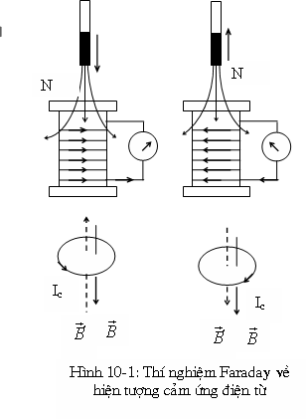
P9. HIỆN TƯỢNG CẢM ỨNG ĐIỆN TỪ
§1. CÁC ĐỊNH LUẬT VỀ HIỆN TƯỢNG CẢM ỨNG ĐIỆN TỪ
1. Hiện tượng cảm ứng điện từ
a. Thí nghiệm
Khi đưa cực N (cực bắc) của thanh
nam châm lại gần ống dây thì kim
điện kế bị lệch, chứng tỏ trong
mạch đã xuất hiện một dòng điện
được gọi là dòng điện cảm ứng I_{c}

Slide 2
b. Qua thí nghiệm, Faraday rút ra kết luận tổng quát sau đây:
a. Sự biến đổi của từ thông qua mạch kín là nguyên nhân sinh ra dòng điện cảm ứng trong mạch đó.
b. Dòng điện cảm ứng chỉ tồn tại trong thời gian từ thông gửi qua mạch thay đổi.
c. Cường độ dòng điện cảm ứng tỉ lệ thuận với tốc độ biến đổi của từ thông.
d. Chiều của dòng điện cảm ứng phụ thuộc vào từ thông gửi qua mạch tăng hay giảm.
2. Định luật Lentz
Dòng điện cảm ứng có chiều sao cho từ trường do nó gây ra có tác dụng chống lại nguyên nhân đã gây ra nó

Slide 3
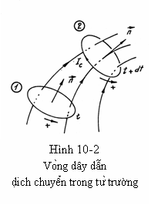
3. Định luật cơ bản của hiện tượng cảm ứng điện từ
Giả sử tốn công dA’ dịch chuyển một vòng dây dẫn kín (C)
trong từ trường và trong thời gian dt từ thông qua vòng
dây thay đổi một lượng dΦ_{m} ,
trong vòng dây xuất hiện dòng
điện cảm ứng cường độ I_{c}.
Công của từ lực tác dụng lên
dòng điện cảm ứng trong quá
trình đó là:
dA = I_{c}.dΦ_{m}
mà dA’ = - dA = - I_{c}. dΦ_{m}

Slide 4
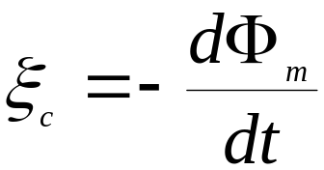
Theo định luật bảo toàn năng lượng, công dA’ được chuyển
thành năng lượng của dòng điện cảm ứng ξ_{c}.I_{c}.dt, trong đó
ξ_{c} là suất điện động cảm ứng, nên ta có:
ξ_{c}I_{c}.dt = - I_{c}. dΦ_{m}
Từ đó ta suy ra biểu thức của suất điện động cảm ứng:
Suất điện động cảm ứng luôn luôn bằng về trị số nhưng ngược dấu với tốc độ biến thiên của từ thông gửi qua diện tích của mạch điện.

Slide 5
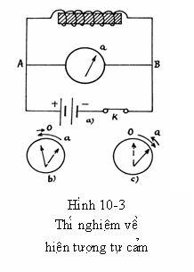
§2. HIỆN TƯỢNG TỰ CẢM
1. Hiện tượng tự cảm
Xét một mạch điện như hình vẽ (10-3)
Giả sử ban đầu mạch điện đã đóng kín,
kim của điện kế nằm ở một vị trí "a"
nào đó. Nếu ngắt mạch điện, ta thấy
kim điện kế lệch về quá số không rồi
mới quay trở lại số không đó (h.10-3b).
Nếu đóng mạch điện, ta thấy kim điện
kế vượt lên quá vị trí a lúc nãy, rồi mới
quay trở lại vị trí a đó (Hình 10-3c).

Slide 6
Hiện tượng đó được giải thích như sau:
Khi ngắt mạch, nguồn điện ngừng cung cấp năng lượng cho
mạch. Vì vậy,dòng điện do nguồn cung cấp giảm ngay về
không. Nhưng sự giảm này lại gây ra sự giảm từ thông qua
cuộn dây. Kết quả là trong cuộn dây xuất hiện một dòng
điện cảm ứng cùng chiều với dòng điện ban đầu để chống
lại sự giảm của dòng điện này.
Vì khoá k ngắt, dòng điện cảm ứng không thể đi qua k, nó
chạy qua điện kế theo chiều từ B sang A (ngược chiều với
dòng điện lúc đầu). Do đó kim điện kế quay ngược phía lúc
đầu, sau đó khi dòng cảm ứng tắt, kim điện kế mới về số
không.

Slide 7
Còn khi k đóng mạch, dòng điện qua điện kế và cuộn dây
đều tăng lên từ giá trị không, làm cho từ thông qua ống dây
tăng và do đó làm gây ra trong ống dây một dòng điện cảm
ứng ngược chiều với nó. Một phần của dòng điện cảm ứng
này rẽ qua điện kế theo chiều từ A sang B, để cộng thêm với
dòng điện do nguồn gây ra, do đó làm cho kim điện kế vượt
quá vị trí a. Sau đó, khi dòng cảm ứng tắt, dòng qua điện kế
bằng dòng do nguồn cấp, nên kim điện kế trở về vị trí a.
Thí nghiệm này chứng tỏ: Nếu cường độ dòng điện trong
mạch thay đổi, thì trong mạch cũng xuất hiện một dòng điện
cảm ứng. Vì dòng điện này do sự cảm ứng của chính dòng
điện trong mạch gây ra nên nó được gọi là dòng điện tự
cảm, còn hiện tượng đó được gọi là hiện tượng tự cảm.

Slide 8
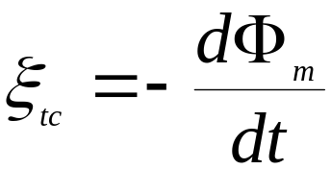
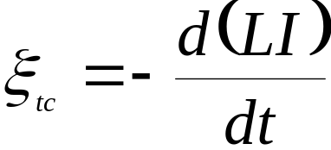
2. Suất điện động tự cảm. Hệ số tự cảm
a. Định nghĩa: Suất điện động gây ra dòng điện tự cảm được gọi là suất điện độngtự cảm.
b. Biểu thức suất điện động tự cảm
Vì Φ_{m}= LI
trong đó L là một hệ số tỉ lệ phụ thuộc hình dạng, kích thước
của mạch điện và vào tính chất của môi trường bao quanh
mạch điện. L được gọi là hệ số tự cảm của mạch điện.

Slide 9
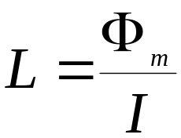
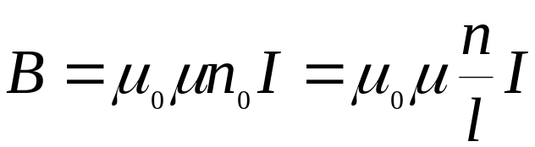
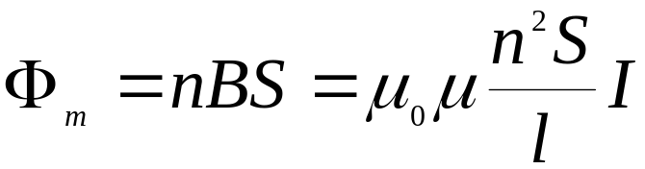
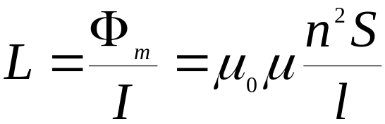
c. Hệ số tự cảm
d. Hệ số tự cảm của ống dây điện thẳng dài vô hạn
Khi có dòng điện cường độ I chạy trong các vòng dây dẫn,
mọi điểm bên trong ống dây có véc tơ cảm ứng từ bằng
nhau và bằng:
Từ thông gửi qua ống dây là:
Hệ số tự cảm của ống dây:

Slide 10
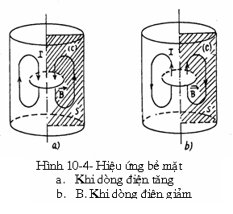
3. Hiệu ứng bề mặt (skin-effect)
Hiện tượng tự cảm cũng xảy ra ngay trong lòng một dây dẫn
có dòng điện biến đổi theo thời gian.

Slide 11
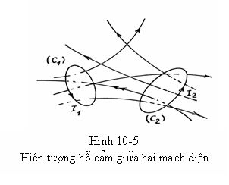
§3. HIỆN TƯỢNG HỖ CẢM
1. Hiện tượng
Giả sử có hai mạch điện kín (C₁ ) và (C₂ ) đặt cạnh nhau,
trong đó có các dòng điện I₁, I₂ Nếu dòng điện I₁ chạy
trong mạch C₁ thay đổi thì từ thông do dòng điện này gửi
qua mạch C₂ sẽ biến đổi, gây ra
trong C₂ đó một SĐĐ cảm
ứng. Dòng cảm ứng này làm
cho dòng điện trong C₂ biến
đổi, và từ thông do nó gửi qua
C₁ sẽ biến đổi, làm xuất hiện
SĐĐ cảm ứng trong C₁.
Gọi hiện tượng này là hiện tượng hỗ cảm

Slide 12
2. Suất điện động hỗ cảm, hệ số hỗ cảm
a. Định nghĩa
Suất điện động gây ra dòng điện hỗ cảm được gọi là suất
điện động hỗ cảm.
Gọi Φ_{m12} là từ thông do dòng điện I₁ gây ra và gửi qua diện
tích của mạch (C₂), Φ_{m21}là từ thông do dòng điện I₂ sinh ra
và gửi qua diện tích của mạch (C₁).
Φ_{m12} = M₁₂.I₁
Φ_{m21} = M₂₁.I₂
M₁₂ gọi là hệ số hỗ cảm của hai mạch (C₁) và (C₂), còn
M₂₁ là hệ số hỗ cảm của (C₂) và (C₁ ).

Slide 13
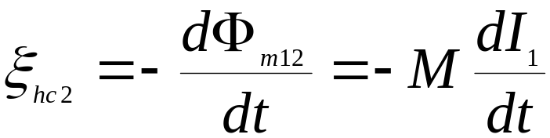
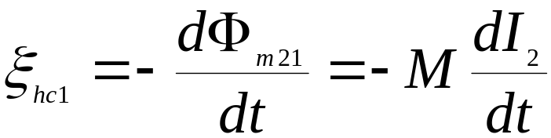
Người ta đã chứng minh được rằng:
M₁₂ = M₂₁ = M
Do đó, suất điện động xuất hiện trong mạch (C₂) là:
và trong (C₁ ) là:

Slide 14
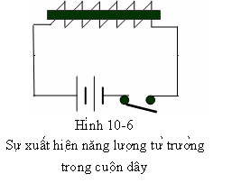
§4. NĂNG LƯỢNG TỪ TRƯỜNG
1. Năng lượng từ trường của ống dây điện
a.Năng lượng từ trường:Gỉa sử ban đầu khoá K đang
đóng, trong mạch có dòng điện không đổi I. Khi đó toàn bộ
năng lượng do nguồn cung cấp đều biến thành nhiệt.
- Khi đóng mạch, dòng điện i trong mạch tăng dần từ 0,
trong quá trình ấy trong mạch xuất hiện i_{tc} ngược chiều với
dòng điện do nguồn sinh ra i₀ làm
cho dòng điện toàn phần trong
mạch là i = i₀ – i_{tc} nhỏ hơn i₀
kết quả chỉ một phần năng lượng
do nguồn cung cấp biến thành nhiệt.

Slide 15
- Khi ngắt mạch dòng điện do nguồn cung cấp giảm từ I về 0, trong mạch xuất hiện dòng điện tự cảm cùng chiều với
dòng điện đó, làm cho dòng điện toàn phần trong mach lớn
hơn lớn lên và giảm chậm lại, nhiệt toả ra trong mạch lúc
này lớn hơn năng lượng do nguồn cung cấp.
- Vậy khi đóng mạch một phần năng lượng do nguồn cung
cấp tiềm tàn dưới dạng một năng lượng nào đó để khi ngắt
mạch phầnnăng lượng này toả ra đướiạng nhiệt, phần
năng lượng đó chính là năng lượng từ trường của ống dây.

Slide 16
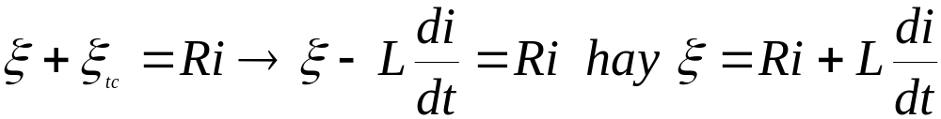

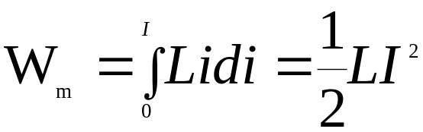
Áp dụng định luật Ohm cho mạch điện trong quá trình dòng
điện trong mạch đang được thành lập:
Nhân cả hai vế của phương trình với idt
+ξidt là năng lượng do nguồn sinh ra trong thời gian dt
+Ri²dt là năng lượng toả nhiệt trong thời gian dt
+dW_{m} = Lidi là năng lượng tiềm tàng dưới dạng năng lượng
từ trường
Trong cả quá trình thành lập dòng điện năng lượng từ trường

Slide 17
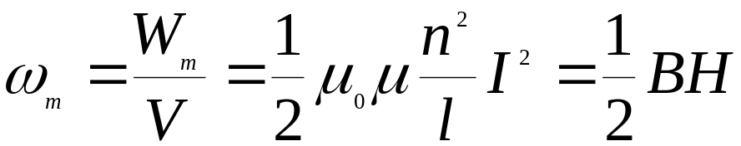

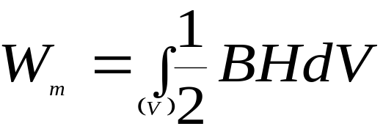
b. Mật độ năng lượng từ trường: năng lượng từ trường
được phân bố trong khoảng không gian của từ trường .
Như ta đã nói ở trên, từ trường trong ống dây thẳng và dài
là từ trường đều và có thể coi là chỉ tồn tại bên trong thể
tích của ống dây. Như vậy, nếu ống dây dài l, tiết diện S,
có thể tích V = l.S, thì năng lượng từ trường trong một đơn
vị thể tích, tức là mật độ năng lượng từ trường bên trong
ống dây là:
Như vậy, năng lượng từ trường trong thể tích dV
Do đó năng lượng của một từ trường bất kỳ chiếm thể tích
V là:

